Slide 1

千锋HTML5学院
HTML5技术生态圈
子心

Slide 2
目录
1
2015年中国移动互联网研究报告摘要
2
移动应用开发技术与架构
3
混合移动应用开发技术
4
React 技术架构
5
课程计划

Slide 3
2015年中国移动互联网研究报告摘要

Slide 4
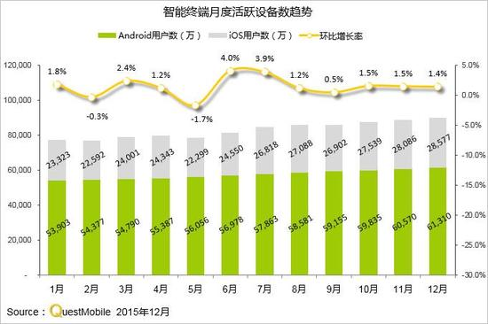
智能终端活跃设备数
2015年12月，移动互联网智能终端设备活跃数达到 8.99 亿
其中，苹果设备与安卓设备比例为 3 : 7
参考：http://tech.sina.com.cn/2016-01-08/doc-ifxnkkuy7746197.shtml

Slide 5
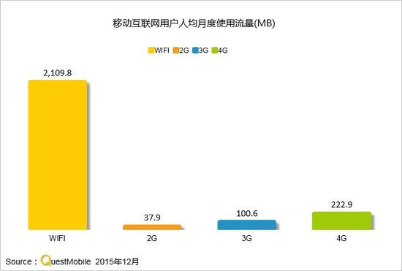
人均月总2G/3G/4G/WIFI流量
对比2014年底， 4G增长了32.3%，4G在网用户人均月度使用流量突破了222.9MB
参考：http://tech.sina.com.cn/2016-01-08/doc-ifxnkkuy7746197.shtml

Slide 6
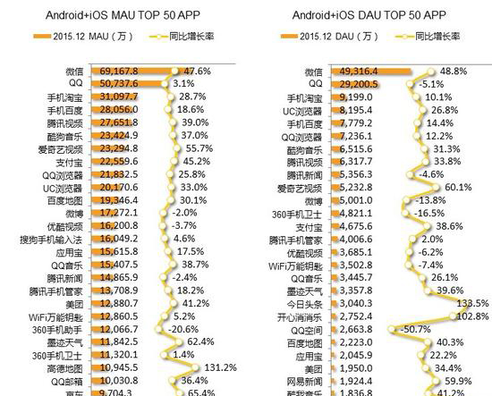
2015年终APP价值榜
MAU：微信、QQ、手机淘宝、手机百度、腾讯视频、支付宝、酷狗音乐、QQ浏览器、爱奇艺视频、UC浏览器，都突破了两个亿大关。其中，微信6.9亿、QQ5亿。
DAU：微信4.9亿，QQ2.9亿，其次是手机淘宝，UC浏览器
参考：http://tech.sina.com.cn/2016-01-08/doc-ifxnkkuy7746197.shtml

Slide 7
移动应用开发技术与架构

Slide 8
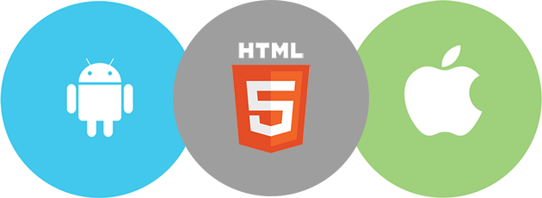
移动应用发布形态
Android
HTML5
iOS
.apk
.html
.ipa

Slide 9


移动应用大前端研发模式
Native Apps
Web Apps

Slide 10
Native Apps
是什么
Native Apps 指的是原生程序，一般依托于操作系统，有很强的交互，是一个完整的App，可拓展性强。需要用户下载安装使用。
优点
（1）打造完美的用户体验
（2）性能稳定
（3）操作速度快，上手流畅
（4）访问本地资源（通讯录，相册）
（5）设计出色的动效，转场
（6）拥有系统级别的贴心通知或提醒
（7）用户留存率高
缺点
（1）分发成本高（不同平台有不同的开发语言和界面适配）
（2）维护成本高（例如一款App已更新至V5版本，但仍有用户在使用V2， V3， V4版本，需要更多的开发人员维护之前的版本）
（3）更新缓慢，根据不同平台，提交–审核–上线 等等不同的流程，需要经过的流程较复杂

Slide 11
Web Apps
是什么
Web Apps 指采用HTML5语言写出的App，不需要下载安装。类似于现在所说的轻应用。生存在浏览器中的应用，基本上可以说是触屏版的网页应用。
优点
（1）开发成本低
（2）更新快
（3）更新无需通知用户，不需要手动升级
（4）能够跨多个平台和终端
缺点
（1）临时性的入口
（2）无法获取系统级别的通知，提醒，动效等等
（3）用户留存率低
（4）设计受限制诸多
（5）体验较差

Slide 12
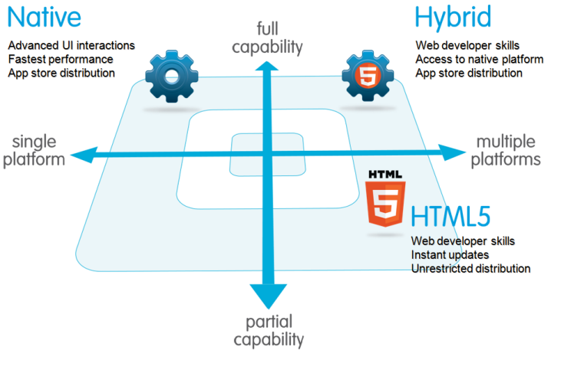
Hybrid Apps

Slide 13
Hybrid Apps
是什么
Hybrid Apps指的是半原生半Web的混合类App。需要下载安装，看上去类似Native Apps，但只有很少的UI Web View，访问的内容是 Web。
例如Store里的新闻类APP，视频类APP普遍采取的是Native的框架，Web的内容。
优点
（1）兼具了Native Apps 和 Web Apps的优点
（2）可以通过jsBridge直接访问Native API
（3）能够轻松使用跨平台Web技术
（4）测试方便
缺点
（1）Hybrid Apps 代码驻留在服务器上，摈弃了任何离线可用性
（2）把Web代码封装到APP里面可以提高性能和可访问性，但是不允许远程更新

Slide 14
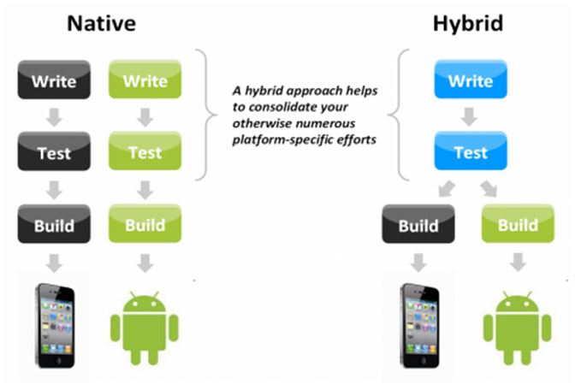
Hybrid Apps 开发模式

Slide 15
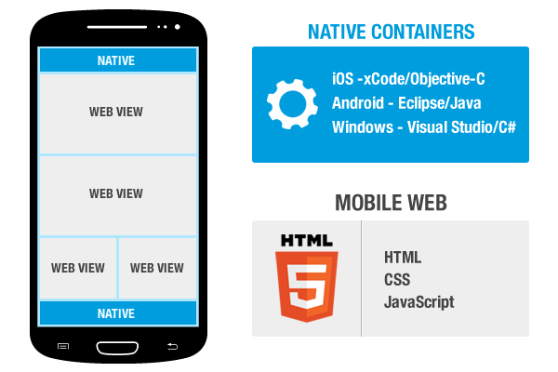
Hybrid Apps 嵌入形态

Slide 16
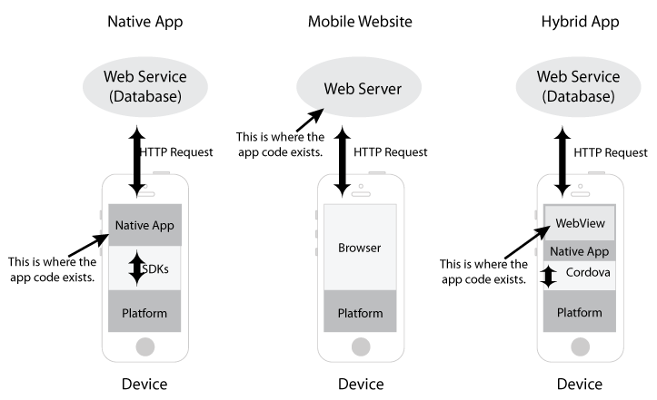
Hybrid Apps 嵌入形态（续）

Slide 17
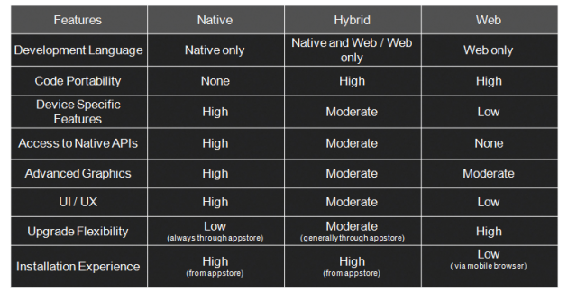
Hybrid Apps 与其他Apps 参数对比

Slide 18
Hybrid Apps实现技术

Slide 19
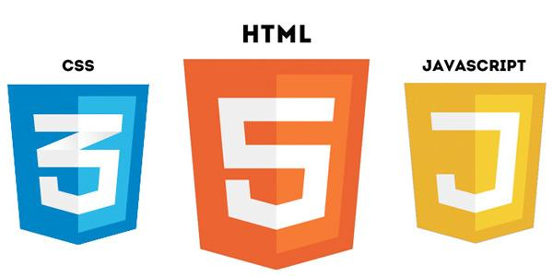
Web Apps实现
原生基础技术

Slide 20

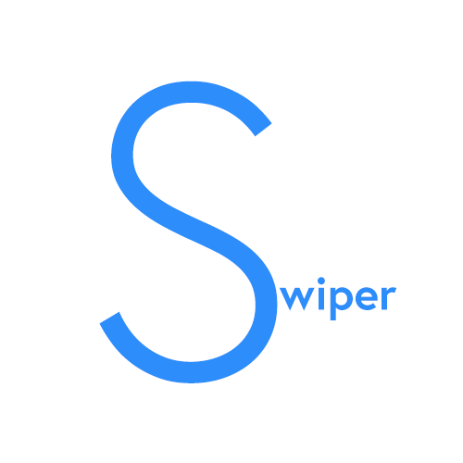



Web Apps实现
基础框架与库
Yo

Slide 21
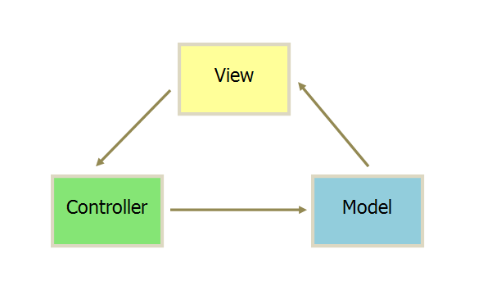
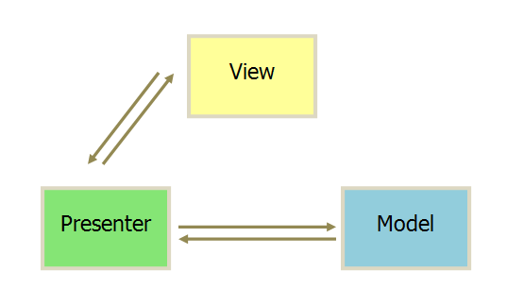
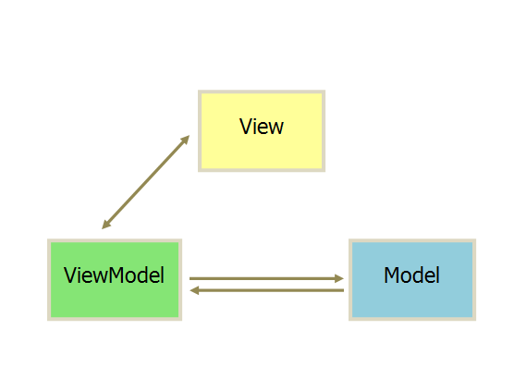
Web Apps实现
MVC-MVP-MVVM
MVC
MVP
MVVM

Slide 22

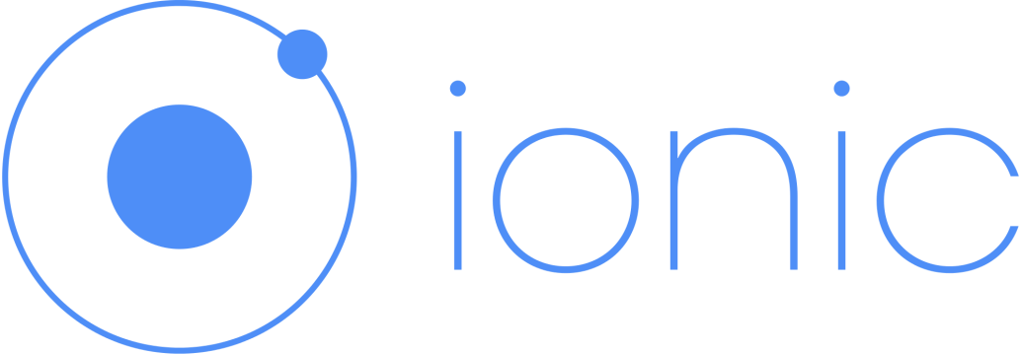


Web Apps实现
MVVM框架
Vue.js

Slide 23





Hybrid Apps实现
Hybrid Apps实现形态
通常有以下几种混合开发模式
嵌入自主研发 客户端
微信公众号
Cordova

Slide 24
React

Slide 25

React 技术的诞生

Slide 26
React.js 与 React Native
连系
（1）UI使用的都是JSX，逻辑都是使用了JavaScript
（2）都应用了虚拟DOM（Virtual DOM）
区别
（1）对于Web Apps，虚拟DOM仍然要转换成实际的DOM
（2）对于Android和iOS，虚拟DOM映射成本地控件（TextView、EditText）

Slide 27
React.js 与 React Native
React
React.js & React Native
连系
- UI使用的都是JSX，逻辑都是使用了JavaScript
- 都应用了虚拟DOM（Virtual DOM）
区别
- 对于Web Apps，虚拟DOM仍然要转换成实际的DOM
- 对于Android和iOS，虚拟DOM映射成本地控件

Slide 28
React Native 的优势
基于React Native 的 App 在运行效率上接近Native App
优势一
优势二
具备混合开发模式（Hybrid）的两个优点：热更新和跨平台

Slide 29
课程计划

Slide 30
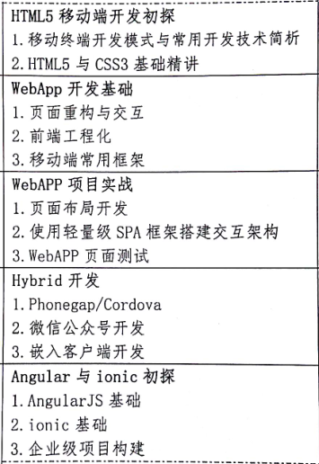
授课内容

Slide 31


